Slide 1
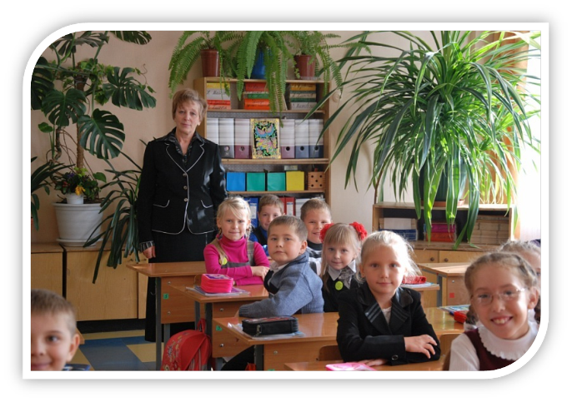
ПРЕЗЕНТАЦИЯ
ДЛЯ УРОКА РАЗВИТИЯ РЕЧИ ВО 2 КЛАССЕ

Slide 2
?

Slide 3
Написать изложение –
это письменно пересказать текст,
который услышали
или прочитали сами.

Slide 4
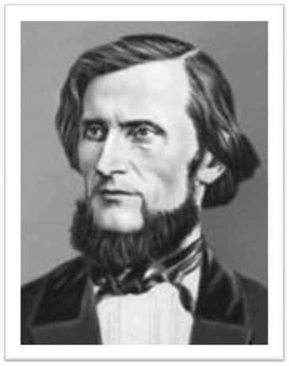
Это великий русский писатель и педагог
Константин Дмитриевич Ушинский

Slide 5
О чём писал К.Д.Ушинский?

Slide 6
О чём писал К.Д.Ушинский?

Slide 7
О чём писал К.Д.Ушинский?

Slide 9
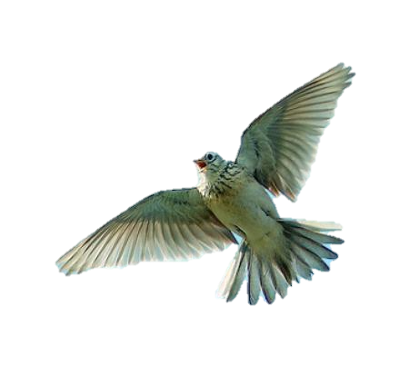
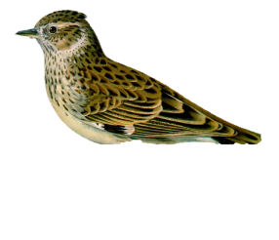

Slide 10
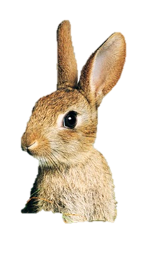

Slide 11
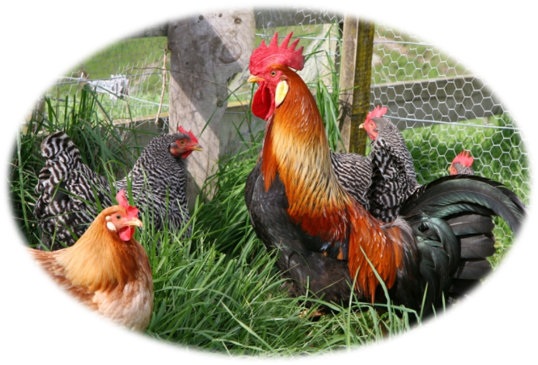

Slide 12
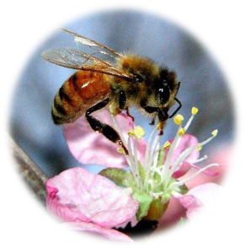
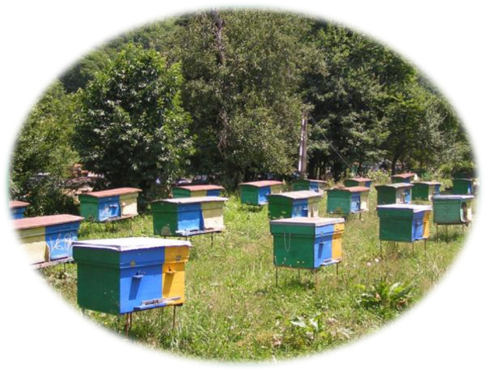

Slide 13
Проверим себя!
Определи тему текста.
А. Текст о жизни животных.
Б. Текст о любви автора к природе.
В. Текст об утренних лучах солнца.

Slide 14
Проверим себя!
Какова идея произведения ?
А. Ранним утром животные приступают к работе.
Б. Всходит солнце, и просыпается всё живое на земле (взаимосвязь явлений в природе).
В. Солнышко дает задания своим лучам.

Slide 15
Проверим себя!
Назови тип речи текста.
А. Текст- рассуждение.
Б. Текст- повествование.
В. Текст- описание.

Slide 16
Проверим себя!
Определи стиль текста.
А. Художественный.
Б. Научный.
В. Разговорный.

Slide 17
Проверим себя!
Выбери наиболее точный заголовок для текста.
А. Животные просыпаются.
Б. Солнышко выплыло на небо.
В. Утренние лучи.

Slide 18
На небо выплыло солнышко.
Куда попал первый луч?
Куда попал второй луч?
Куда попал третий луч?
Куда попал четвертый луч?
Внимательно проверь написанное!

Slide 19
Выбирай любую работу!
Придумай продолжение текста («работу» для пятого, шестого … лучика).
Придумай сказочную концовку к этому тексту.
Сочини свою сказку на эту же тему.
Почитай книги К. Д. Ушинского, а самое интересное произведение подготовься пересказать ребятам в классе .
Желаю успехов и хорошего настроения!

Slide 20
Источники материалов
http://kazy.narod.ru/ - портрет К.Д.Ушинского.
http://podarizhizn.ipb.su/index.php - картинка солнышка.
http://svetiteni.com.ua/ - картинка пчелы на цветке.
http://babusia.qorod.tomsk.ru/- картинка пасеки.
http://ru.freepik.com/ - картинка кур.
http://www.photosiqht.ru/ - картинка жаворонка.
http://2bereqa.spb.ru/ - картинка книги.
http://900iqr.net/- картинка зайчика.
http://www.bulqakov.ru/ - картинка книги «Два козлика».
http://www.char.ru/ – картинка книги «Плутишка кот».
http://www.booksiti.net.ru/ - картинка книги «Жалобы зайки».
http://ocenil.ru/ - картинка книги «Рассказы и сказки».
http://www.vezdetravel.ru/ - картинка книги «Четыре желания».
http://imaqes.yandex.ru/- картинка книги «Утренние лучи».
http://semenka.ru/ - картинка восхода солнца.
http://www.prizyvnik.info/- изображения цифр.
http://www.edu54.ru/ - изображения цифр.
http://uzormoqtev.ru/ - цветок с пчелой.

Slide 21
Презентацию подготовила учитель начальных классов ГБОУ СОШ №456 Колпинского района Санкт-Петербурга Козлова Екатерина Ивановна (идентификатор: 260-974-392)

